Slide 1
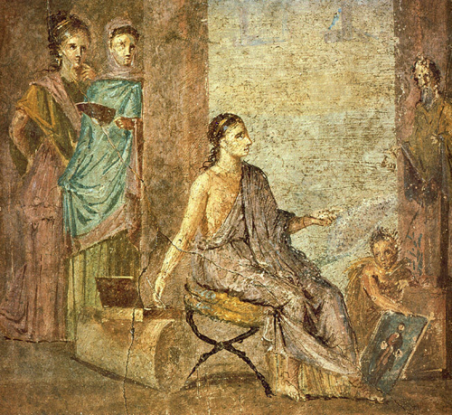
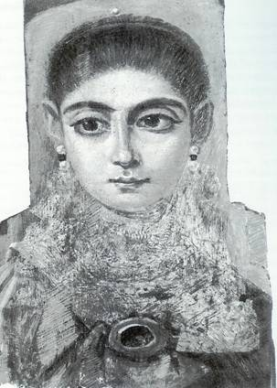
ŽENA
U RIMU

Slide 2
Ime
Žena dobiva ime prema obiteljskom imenu oca
  kći Marka Tulija Cicerona zove se Tulija – Tullia
  u carsko doba uzima i očev cognomen
  ako otac ima više kćeri, razlikuju se pridjevima
    Tullia Minor, Tullia Tertia
Ima izuzetaka:
  Oktavijanova kći Julija imala je istoimenu kćer Juliju, i Agripinu, nazvanu po ocu

Slide 3
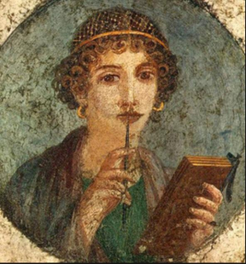
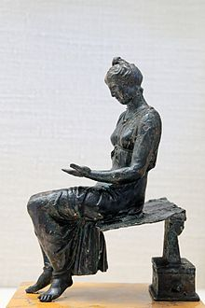
Život
Freska iz Pompeja (1.st.)
Rim, 3.st.
Od 7. do 13. godine može ići u školu s braćom
Od c. 12. godine spremna je za udaju
Kad se izabere budući suprug, slave se zaruke (sponsalia)
  nisu obavezne, a uključuju darivanje prstena ili novca zaručnika mladoj
Notes:
Vestalke!

Slide 4
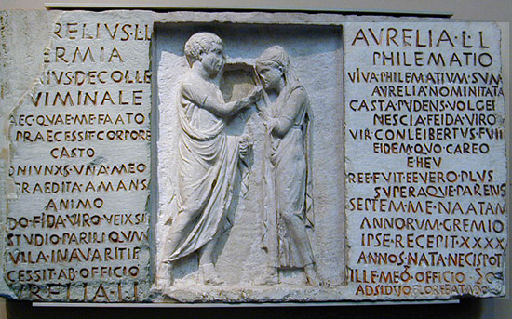
Brak
http://www.vroma.org/images/mcmanus_images/funeraryrelief.jpg
Postoje 2 vrste braka u
smislu vlasti nad ženom:
  cum manu
    patria potestas nad ženom pripada mužu
  sine manu
    žena službeno zadržava pripadnost očevoj obitelji
    mlađa, osigurava ženi veće slobode:
    lakše je dobiti razvod = divortium ili skrbništvo nad djecom
    može imati svoju imovinu
Lex Iulia de adulteriis coercendis
  17.g.pr.Kr.; Augustova obnova ćudoređa
Notes:
Lex Iulia de Maritandis Ordinibus (18 BC): Limiting marriage across social class boundaries (and thus seen as an indirect foundation of concubinage, later regulated by Justinian). Marriages between senators and freed women, and slaves and citizens, were declared legally void. Children born to such liaisons were illegitimate, non-citizen and unable to inherit.
Lex Iulia de Adulteriis Coercendis (17 BC): This law punished adultery with banishment. The two guilty parties were sent to different islands, and part of their property was confiscated. Fathers were permitted to kill daughters and their partners in adultery. Husbands could kill the partners under certain circumstances and were required to divorce adulterous wives.
- adulterium obuhvaća samo izvanbračne spolne odnose časne udane žene, izuzimajući ropkinje i brojne slobodne žene obeščašćenog društvenog sloja
Lex Papia Poppaea (9 AD): (to encourage and strengthen marriage) is usually seen as an integral part of Augustus' Julian Laws. The Lex Papia Poppaea also explicitly promoted offspring (within lawful marriage), thus also discriminating against celibacy.
RAZVOD: Spurius Carvilius, a man of distinction, was the first to divorce his wife on grounds of infertility. This was most likely the Spurius Carvilius Maximus Ruga who was consul in 234 and 228 BCE. A man could also divorce his wife for adultery, drunkenness, or making copies of the household keys. Around the 2nd century, married women gained the right to divorce their husbands

Slide 5
Razvod
Odlučuje pater familias
Ženi se vraća miraz i ona napušta muževu kuću
Muškarac se može razvesti iz bilo kojeg razloga
  preljub
  pijanstvo
  neplodnost
  izrada duplikata kućnih ključeva ...
Novi brak nije sramota ni za jedan spol, često i zbog političkih saveza
Notes:
Adultery was sufficient grounds for divorce, however, and if the wife was at fault, the wronged husband got to keep a portion of her dowry, though not much more than if he had repudiated her for less serious forms of misconduct.
A wronged husband was entitled to kill his wife's lover if the man was either a slave or infamis, a person who, though perhaps technically free, was excluded from the normal legal protections extended to Roman citizens. Among the infames were convicted criminals, entertainers such as actors and dancers, prostitutes and pimps, and gladiators. He was not allowed to kill his wife, who was not under his legal authority. If he chose to kill the lover, however, the husband was required to divorce his wife within three days and to have her formally charged with adultery. If a husband was aware of the affair and did nothing, he himself could be charged with pandering (lenocinium, from leno, "pimp").
A woman convicted of adultery was barred from remarrying

Slide 6
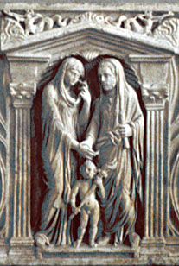
Udaja
3 vrste udaje u smislu obreda:
  confarreatio
    mladenci prinose kolač od grubo
    mljevene pšenice Jupiteru na Kapitolu
  coemptio
    mladenac simbolično kupuje mladu
    od oca
  per usum
    veza se ozakonjuje nakon godine dana zajedničkog
  života
Sva tri s vremenom nestaju, a vjenčanje sve više sliči grčkima (i današnjima)
http://www.vroma.org/images/mcmanus_images/couplesarcophagus2.jpg
Notes:
Contubernium – muškarac i concubina mogu živjeti zajedno, ali djeca im nemaju legalan status. Konkubine moraju biti starije od 12 godina

Slide 7
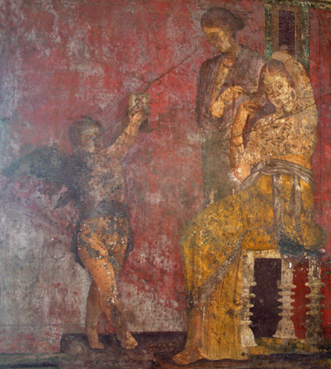
Vjenčanje
Dan prije udaje djevojka žrtvuje svoje lutke Larima, a na dan vjenčanja
  veže crvenu vunenu traku oko kose koja joj je podijeljena u 6 pletenica i omotana oko glave
  oblači tuniku bez poruba
  opasanu pojasom s dvostrukim
  čvorom (cingulum herculeum)
  i palu boje šafrana
  na glavu stavlja
  narančasto – grimizni veo
  (flammeum) i krunu pletenu od bilja

Slide 8
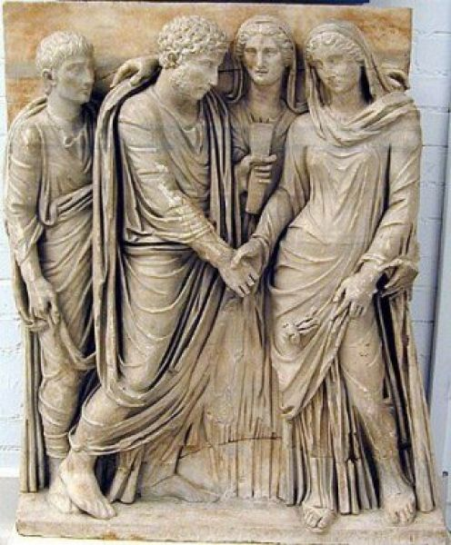
Nakon dolaska zaručnika i
njegovih uzvanika žrtvuje se
bogovima pod nadzorom
augura i u prisutnosti 10
svjedoka
Mladenci pružaju ruku jedno
drugome, a mladenka izgovara
riječi:
  Ubi tu Gaius, ego Gaia
Nakon gozbe u povorci je vode
muževoj kući (uxorem ducere) uz pjesme
Mladu preko praga nose dva muževa prijatelja dok treći nosi svadbenu baklju
http://www.getmarriedinptown.com/wp-content/uploads/2012/07/ancient-roman-wedding-betrothal-jg1.jpg

Slide 9
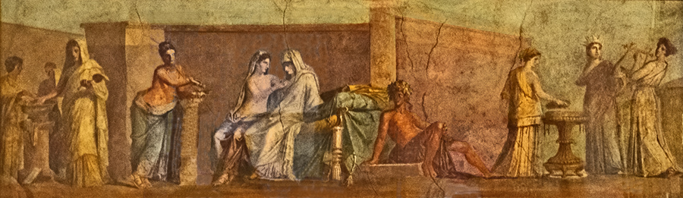
Freska iz kuće na Eskvilinu, 1.st.pr.Kr.; https://www2.cnr.edu/home/sas/araia/matrimonium.html
Dvije mladenkine prijateljice nose simbole dužnosti: preslicu i vreteno, a treća je vodi do bračnog kreveta
Muž joj pruža vatru i vodu, a kad stignu do kreveta, razvezuje pojas s dvostrukim čvorom...
Sljedeći dan mlada matrona prima goste s darovima i prinosi svoju prvu žrtvu kućnim bogovima
Notes:
Aldobrandini Wedding Fresco: large wall fresco of the late 1st century BCE from a Roman house on the Esquiline hill - Freska je možda scena iz Alkestide

Slide 10
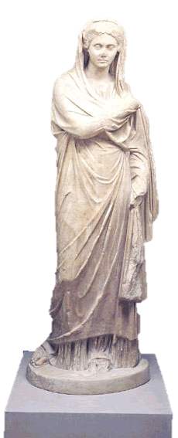
Zadaće matrone
http://www.moyak.com/papers/roman-women.html
Siromašne pospremaju kuću i kuhaju ručak te odlaze u javna kupališta
  mogu čak i raditi u obrtu zajedno s muževima
Bogate izlaze u posjete prijateljima, u šetnju
  u doba carstva na predstave u kazalište ili amfiteatar te na večere
Najvažnija je zadaća odgajanje djece
  do 7. godine kad ih preuzima pedagog
Briga za kućni budžet i odjeću
Notes:
Terencija i Ovidijeva žena preuzimaju klijente dok je muž u progonstvu

Slide 11
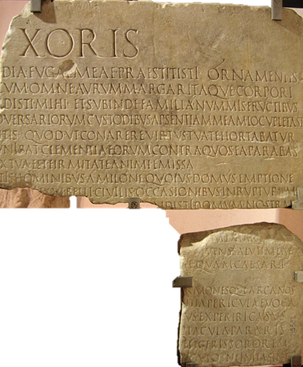
Laudatio Turiae
CIL 6.1527
Nadgrobni spomenik iz 1.st.pr.Kr.
ženi koja je spasila muža
Ostala siroče nakon ubojstva roditelja – sa sestrom poticala istragu i tražila kaznu, a onda kod svekrve čekala povratak muža iz Makedonije
Isposlovala nasljedstvo protiv osporavatelja očeve oporuke pa ga prepustila mužu
Prodala nakit da spasi muža od političkog progona, uzdržavala ga i savjetovala dok se skrivao; obranila kupljenu kuću od pokušaja povrata, bacila se Lepidu pod noge za pomilovanje pretrpjevši udarce -> Cezar (August) je pohvalio da je mužu spasila život!
Nagovarala muža na razvod zbog neplodnosti, spremna živjeti u kući s novom djecom i ženom koju bi sama našla
By VRoma Project - VRoma Project, CC BY-SA 3.0, https://commons.wikimedia.org/w/index.php?curid=3211752
Notes:
I ona je neumorno obrađivala vunu ;-) čedna, poslušna, religiozna, dobroćudna, elegantna i jednostavna u odijevanju, brižna prema obitelji, draga
Muž poludio kad je čuo prijedlog za razvod

Slide 12
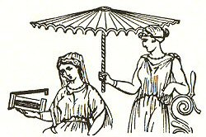
Ženska odjeća Modni dodaci
(vestis)
Zona = pojas
Mitra = dijadem
Vitta = grimizna vrpca za kosu
Reticulum = mrežica za kosu
Sudarium = rubac
Flabellum = lepeza
Umbraculum = suncobran
Strophium ili mamillare = grudnjak
Subligaculum = povez oko bokova
Capetium = steznik
Tunica = donja, kratka haljina
Tunica talaris = donja haljina koja dopire do peta
Stolla = dugačka gornja haljina s obrubom
Palla = nabrani plašt
Amictus = ogrtač
http://ubioryhistoryczne.blox.pl/resource/johnston153.jpg

Slide 13
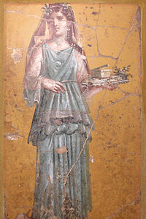
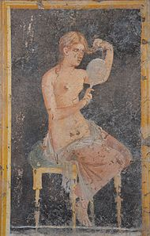
Materijali su najčešće vuna i lan, kasnije pamuk iz Indije i svila koja stiže s Dalekog Istoka
Bojaju se na različite načine: kredom, šafranom, purpurom, ...
Toga na ženi znači seksualnu sramotu
Freske iz Stabija https://en.wikipedia.org/wiki/Women_in_ancient_Rome#Divorce

Slide 14
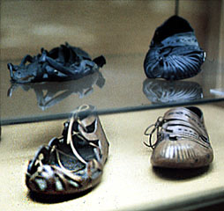
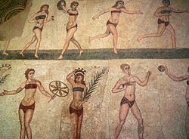
Obuća
Sandale (soleae), po kući
Cipele (calcei)
http://www.vroma.org/images/mcmanus_images/shoes.jpg
http://en.wikipedia.org/wiki/Clothing_in_the_ancient_world

Slide 15
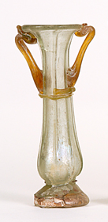
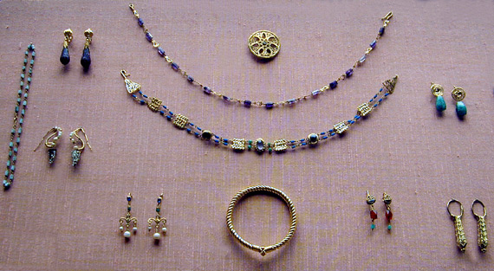
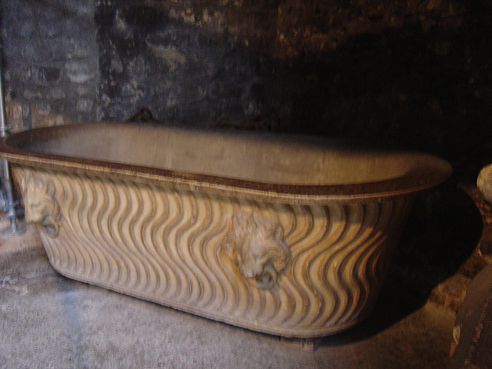
Pribor
Capsa = kutija za pribor
Matellae = vrčići
Gutti = posudice (za šminku)
Specula = ogledala (uglačano srebro)
Ornamenta = ukrasni predmeti
  češljevi, kopče ili fibule, igle za kosu, pomasti, nakit
Lavatio = kada
(samo za bogate)
https://tripandtravelblog.com/the-thermal-baths-of-cluny-and-the-arenas-of-lutece-a-walk-in-the-roman-paris/big-bathtub-in-the-roman-thermal-baths-of-cluny/

Slide 16
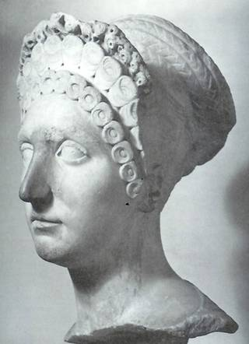
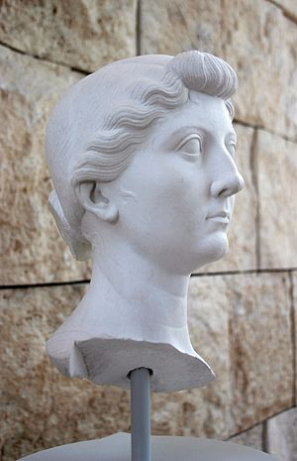
Frizura
Za nju je zadužena posebna osoba, ukrašivačica (ornatrix)
U početku su bile jednostavne
  svezane na potiljku ili
  spletene u pletenicu i savijene u punđu
Kasnije (u doba Carstva) postaju sve raskošnije
http://retromorphosist.wordpress.com/2012/09/13/ancient-roman-hair/

Slide 17
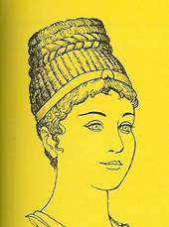
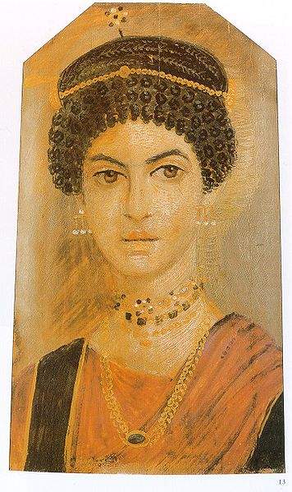
Najposebnija je svadbena frizura
  mnoštvo pletenica ovijenih oko glave
Vlasulje (crines)
  obično su plave ili crne
  Rimljanke iz frizure čupaju vlasi
  koje strše i sijede

Slide 18
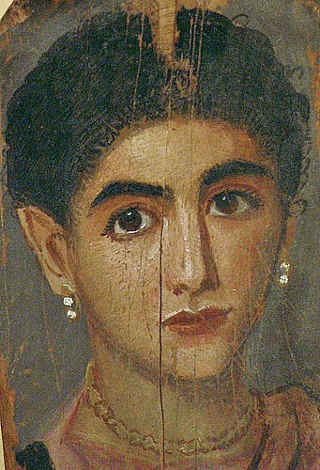
Šminka
http://www.italymagazine.com/featured-story/ancient-roman-beauties-and-their-makeup-bag
Čelo i ruke bijele se prahom
od krede i olovnog bjelila
Jagodice se pokrivaju
rumenilom
- oker s morskim lišajem ili
vinskim talogom
Oko očiju dolazi crnilo od čađe ili antimonovog praha
Umjesto maskare koristi se ugljen od pluta

Slide 19
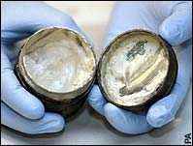
Ovidijev recept za masku za lice
Oko 600g oljuštenog ječma + oko 600g grahorice navlažiti u 10 jaja, osušiti na vjetru i smrviti u fini prah
Smrviti 100g prvih jelenjih rogova u brašno i dodati 12 lukovica narcisa bez kore
U to umiješati 100g gume (kaučuka) s tamjanom i 900g meda
Lice će sjati sjajnije od ogledala!
http://www.telegraph.co.uk/news/science/science-news/3310930/Roman-pot-reveals-oldest-face-cream.html

